Slide 1
Учёные-физики фронту
Вклад советских учёных-физиков в Великую Победу
Сарахман И.Д.
учитель физики МБОУ СОШ №8
г.Моздока РСО-Алания

Slide 2
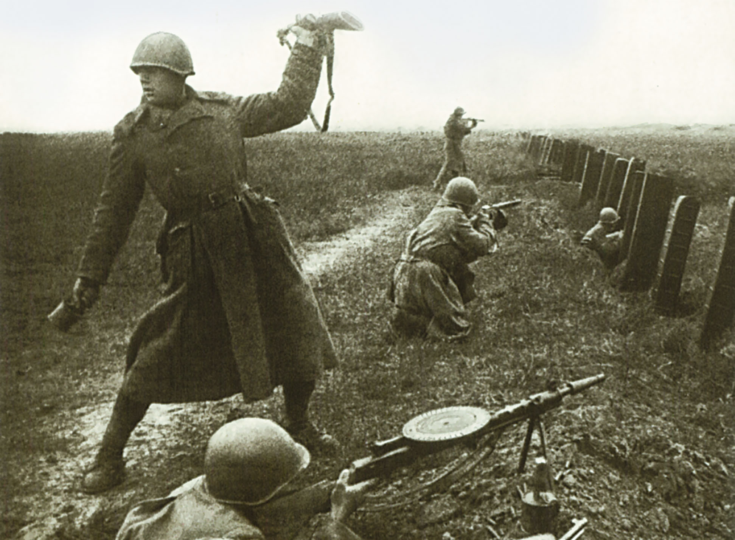
“Идёт война народная,
священная война…”
22 июня 1941 года началась
Великая Отечественная война

Slide 3
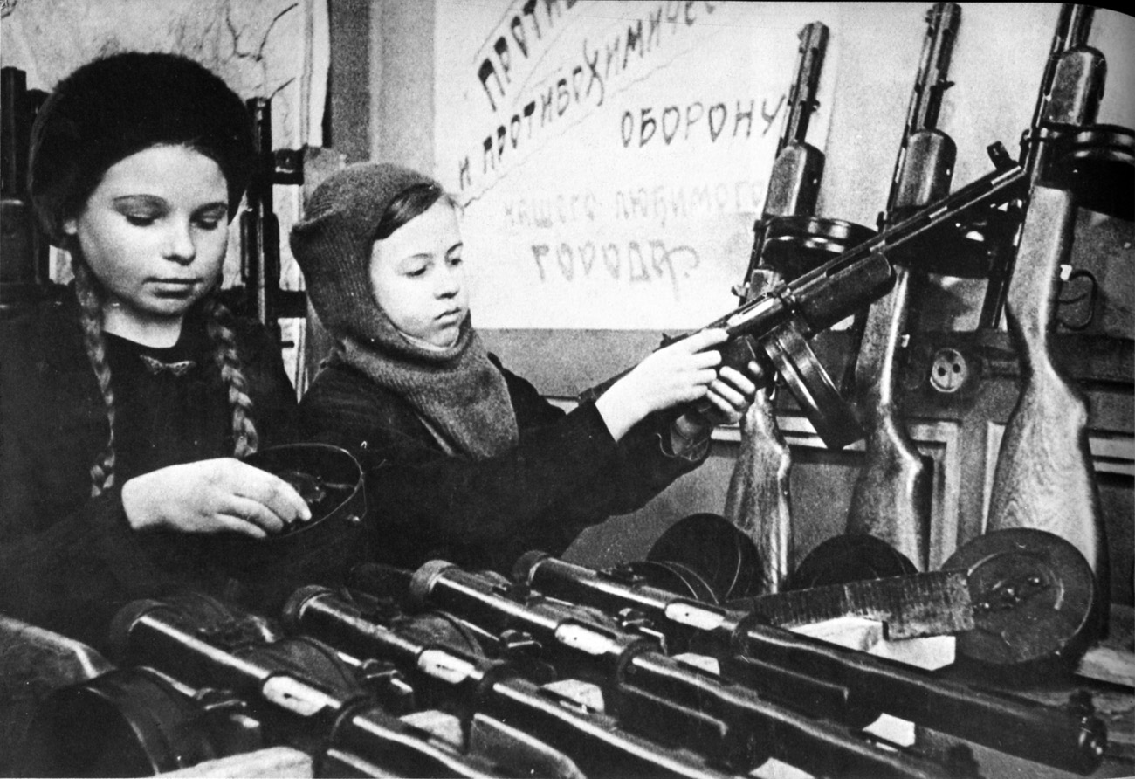
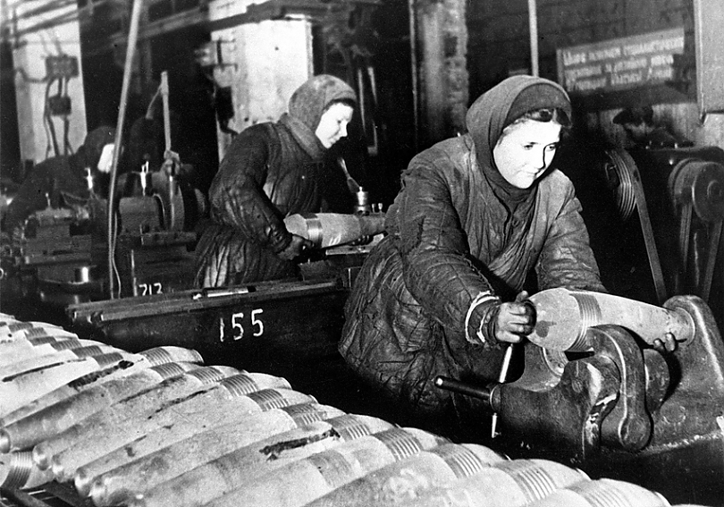
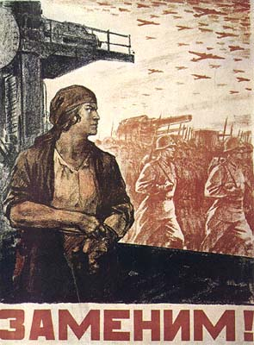
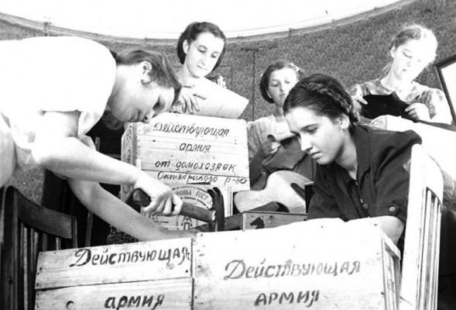
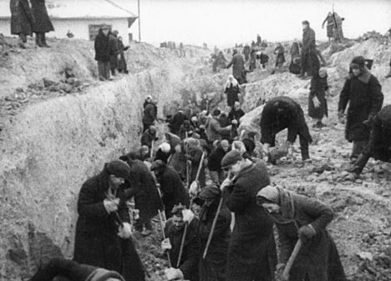
Всё для фронта, всё для ПОБЕДЫ!

Slide 4
Академия наук получила от ЦК КПСС задание немедленно пересмотреть тематику научных и научно-технических работ, ускорить исследования. Вся научная деятельность теперь была подчинена трём целям:
конструирование новых средств обороны и наступления;
научная помощь промышленности, производящей оружие и боеприпасы;
изыскание новых сырьевых и энергетических ресурсов, замена дефицитных материалов более простыми.

Slide 5
К учёным всей страны
"В этот час решительного боя советские ученые идут со своим народом, отдавая все силы борьбе с фашистскими поджигателями войны - во имя защиты своей Родины и во имя защиты свободы мировой науки и спасения культуры, служащей всему человечеству".
А.Ф.Иоффе,
П.Л.Капица
и другие

Slide 6
Учёные физики – военно-морскому флоту

Slide 7
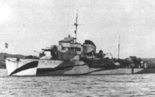
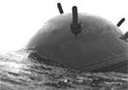

Slide 8
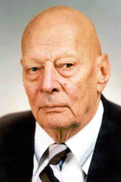
Анатолий Петрович Александров
27 июня 1941 г. был издан приказ об организации бригад
по срочной установке размагничивающих устройств на всех кораблях флота.
В их состав входили офицеры, учёные ленинградского Физтеха, инженеры, монтажники. Научным руководителем работ был назначен А.П. Александров.

Slide 9
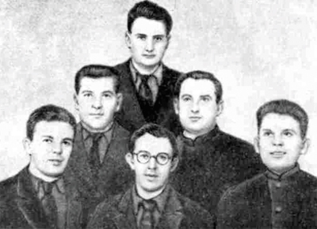
Учёные-участники работ по размагничиванию кораблей.
В первом ряду – А.Р. Регель, Ю.С. Лазуркин, В.Д. Панченко,
во втором ряду – П.Г. Степанов, Д.М. Гительмахер,
в третьем – И.В. Курчатов. 1941 г.

Slide 10
Курчатов Игорь Васильевич
выдающийся советский
физик, «отец» советской
атомной бомбы. Академик,
основатель и первый
директор Института атомной
энергии с 1943 г. по 1960 г.,
главный научный руководитель атомной проблемы в СССР, один из основоположников использования ядерной энергии в мирных целях.

Slide 11
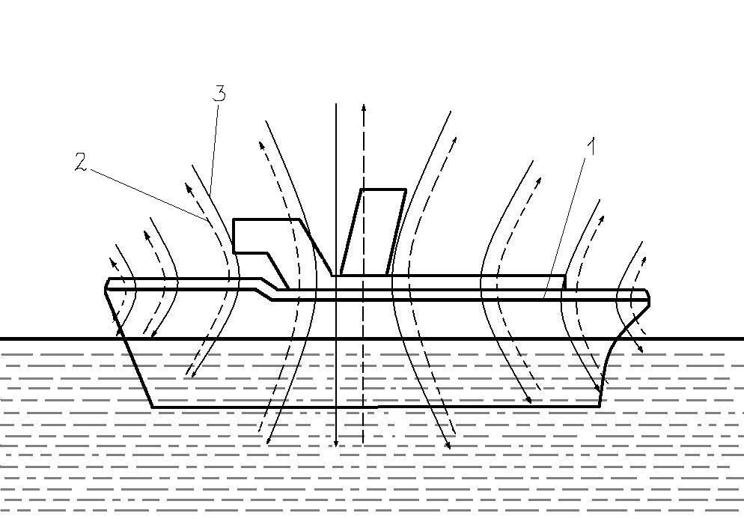
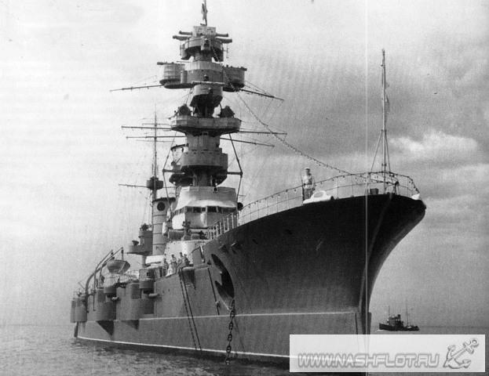
Эскадренный миноносец
«МАРАТ»

Slide 12
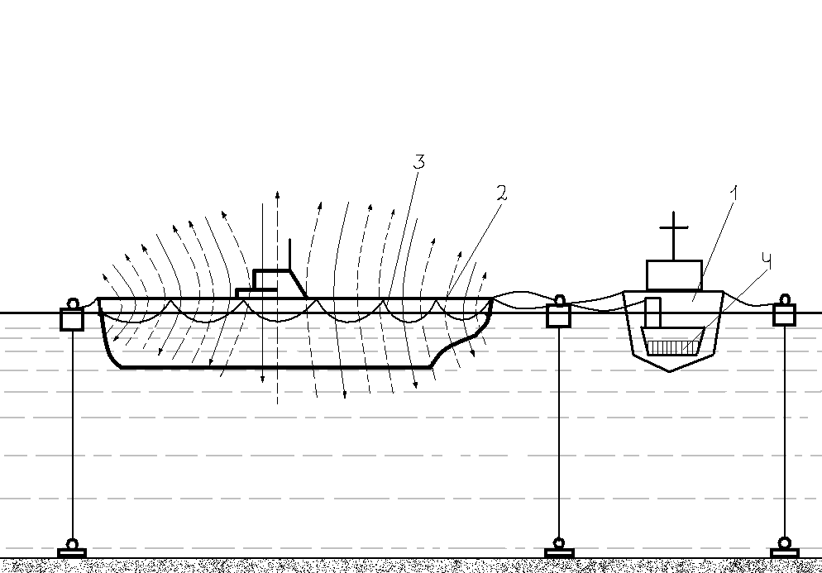
Безобмоточный метод размагничивания кораблей

Slide 13
В небе фронтовом

Slide 14
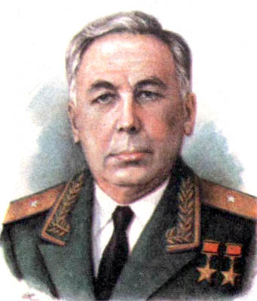
Семён Алексеевич Лавочкин
Советский авиаконструктор
"Я не вижу моего врага – немца-конструктора, который сидит над своими чертежами... в глубоком убежище. Но, не видя его, я воюю с ним. Я знаю, что бы там ни придумал немец, я обязан придумать лучше. Я собираю всю мою волю и фантазию, ... все мои знания и опыт ..., чтобы в день, когда два новых самолета - наш и вражеский - столкнулись в военном небе, наш оказался победителем"

Slide 15
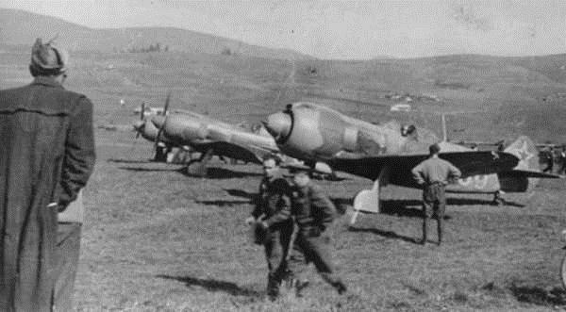
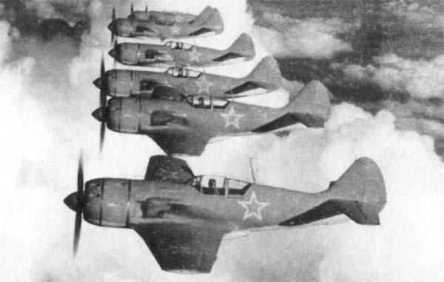
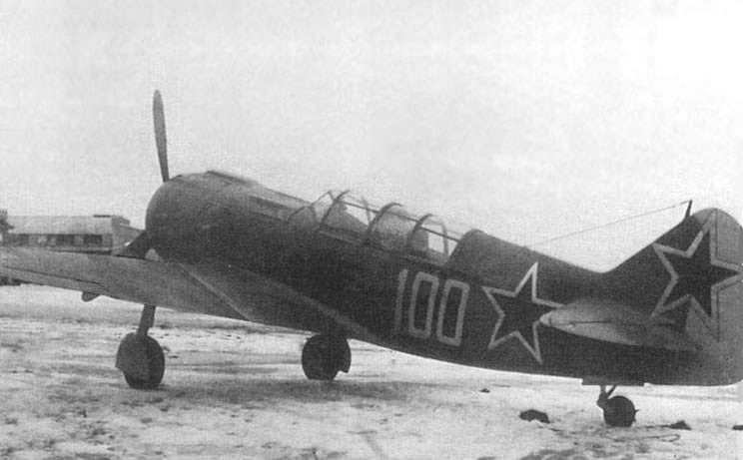
ЛА-5

Slide 16
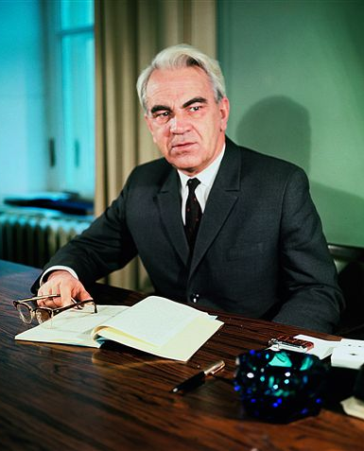
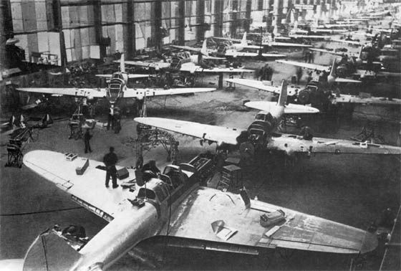
Мстислав Всеволодович Келдыш

Slide 17
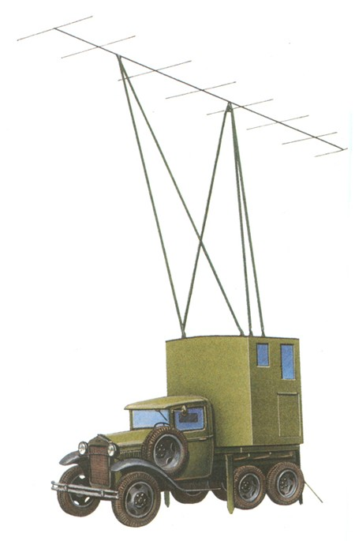
РУС-2
РУС-2 «Редут». Первый серийный импульсный радиолокатор в СССР.
Выпускался серийно 1941 года.
Самый массовый радиолокатор советского производства
во Второй мировой войне.
В 1941-1945 годах произведено 607 штук

Slide 18
Броня крепка и танки наши быстры

Slide 19
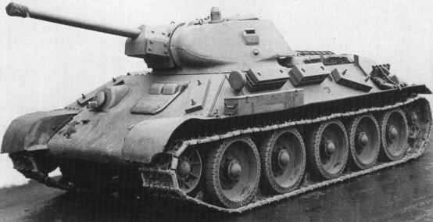
Т-34

Slide 20
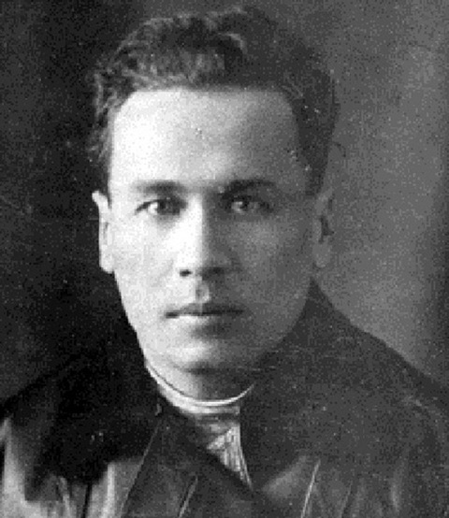
Кошкин Михаил Ильич конструктор советских танков А-20, А-32, Т-34

Slide 21
Новое оружие

Slide 22
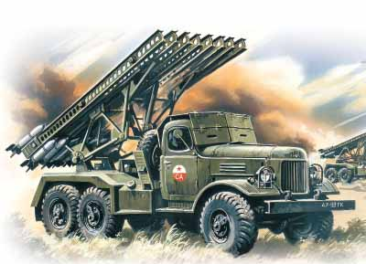
«КАТЮША» БМ-13
Н.И. Тихомиров
В.А. Артемьев
Б.С. Петропавловский
Г.Э. Лангемак
И.Т. Клейменов

Slide 23
Представляла собой ферму из 16 направляющих (8 балок), на которой располагались 132-мм реактивные снаряды массой 42,5кг. Она монтировалась на трехосном грузовом автомобиле ЗИС-6. За несколько секунд установка выпускала 16 мощных снарядов (с каждой балки по 2 снаряда: один шел сверху, другой – снизу).

Slide 24
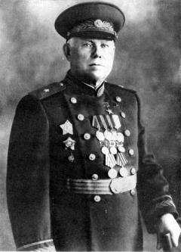
Дегтярёв Василий Алексеевич доктор технических наук, Герой Социалистического Труда, лауреат четырех Государственных премий СССР, награжден тремя орденами Ленина, орденами Суворова I и II степени, Трудового Красного Знамени, Красной Звезды.

Slide 25
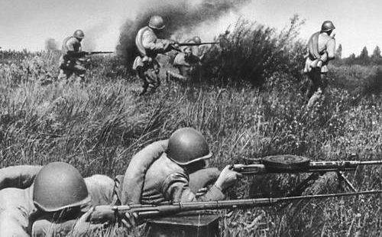
Пулемёт Дегтярёва

Slide 26
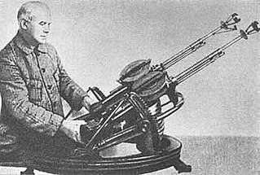
Спаренный авиационный пулемёт ДА-2

Slide 27
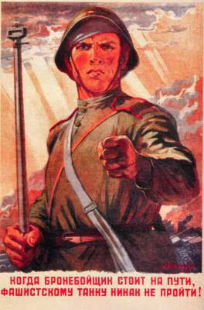
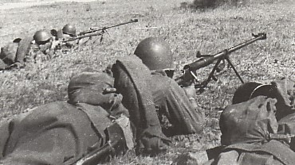
Противотанковое ружьё ПТР

Slide 28
Ледовая «дорога жизни»

Slide 29
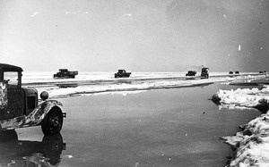
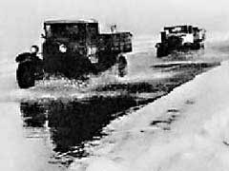
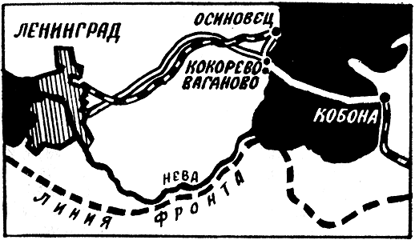

Slide 30
В лесах у партизан

Slide 31
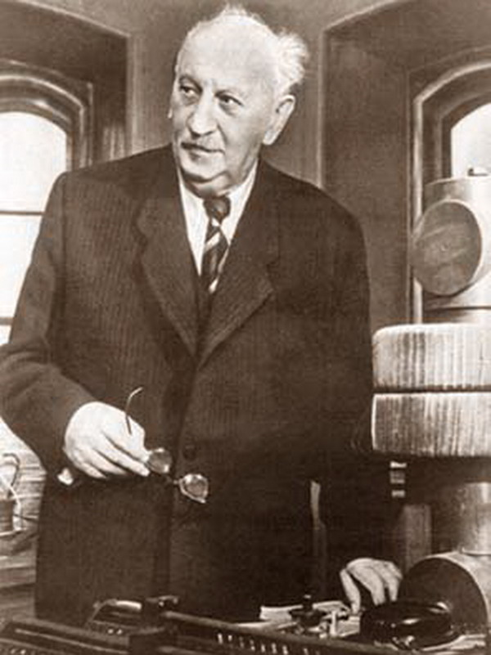
Абрам Федорович Иоффе
Специально для партизанских
отрядов им был разработан термоэлектрогенератор, служивший источником питания для радиоприемников и передатчиков.

Slide 32
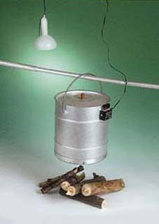
Термоэлектрогенератор
состоял из нескольких термоэлементов, крепившихся к дну солдатского котелка. В котелок наливалась вода, и он ставился на костер. Вода определяла температуру одних спаев, а температуру других "задавало" пламя костра, нагревающее дно котелка. Перепада температур в таком случае в 250-300 градусов хватало для надежного обеспечения питания переносной радиоаппаратуры партизан.

Slide 33
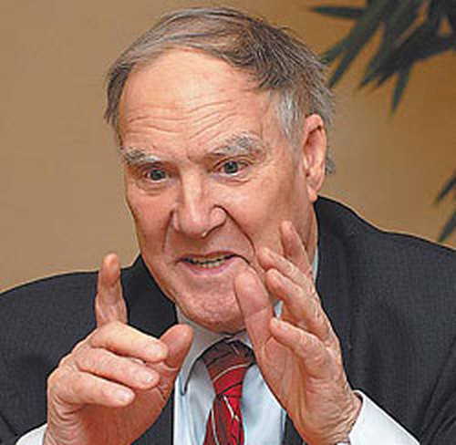
Капица Петр Леонидович
российский
физик, один
из основателей физики низких температур и физики сильных магнитных полей, академик АН СССР дважды Герой Социалистического Труда (1945, 1974)

Slide 34
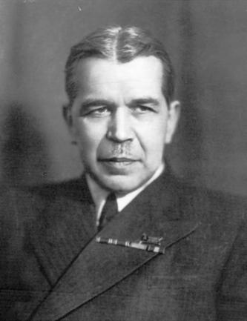
Сергей
Иванович
Вавилов
советский физик, академик, член-корреспондент Академии наук СССР, трижды лауреат Государственной премии, автор более 150 научно-популярных работ

Slide 35
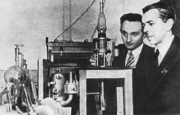

Slide 36
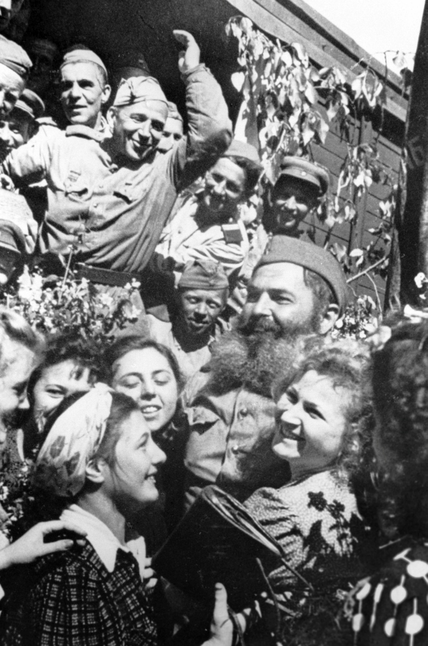
С днём ПОБЕДЫ!
Мы не забудем всех тех, кто с оружием в руках на полях сражений и в глубоком тылу отстоял свободу и независимость нашей Родины. Мы не забудем всех тех, кто создавал вооружение, делал открытия, выполнял исследования – это
ученые-физики,
конструкторы,
исследователи,
инженеры, техники

